Slide 1
Welkom 4 Havo.

Slide 2
Planner aankomende 3 lessen.
Les 1: afmaken H3 belastingen.
Les 2: oefenopgave jong en oud.
Les 3: herhaling theorie vervoer + jong en oud.

Slide 3
Open bladzijde 18

Slide 5
Gemiddelde heffingstarief.
Het gemiddelde heffingstarief = inkomensheffing (16.089) / brutoloon (54.600) * 100%.
Berekend hoeveel je gemiddeld je over je loon belasting betaald.
Het marginale heffingstarief = het percentage wat je aan loonbelasting betaald over je laatst verdiende euro. Cq de 49.400 euro (belastbaar inkomen) valt in schrijf 3, dus je betaald over je laatst verdiende euro 40,4%.

Slide 6
Type belastingsystemen: proportioneel.
Als je over al je inkomen hetzelfde belastingpercentage betaald. Noemen we dat een proportioneel belastingstelsel. Bvb over alles 50%.
Dit heeft geen effect op de inkomensverdeling.
Stel persoon A verdien 100 euro, persoon B 50 euro.
Persoon A verdiend dus 2x zoveel als persoon B.
Na belasting verdiend persoon A 50 euro (tenslotte 50 euro belasting), persoon B verdiend nog maar 25 euro (tenslotte 25 euro belasting).
Na belasting verdiend persoon A nog steeds 2x zoveel. De inkomensverdeling is niet aangepast.

Slide 7
Type belastingsystemen: progressief
Wanneer je een hoger belastingpercentage gaat betalen naarmate je meer gaat verdienen, zoals in het voorbeeld. Noemen we dit een progressief belastingstelsel.
Dit werkt nivellerend (de inkomens komen na belasting relatief dichter bij elkaar te liggen).
Stel persoon A die 100 verdiend betaald gemiddeld 50% belasting, persoon B die 50 verdiend betaal gemiddeld 40% belasting.
Voor belasting verdiend persoon A 2x zoveel.
Na belasting verdiend person A 50, en persoon B 30 euro.
Het is inmiddels minder dan 2x zoveel. Inkomen zijn relatief dichter bij elkaar gekomen.

Slide 8
Type belastingsystemen: degressief
Wanneer je een lager belastingpercentage gaat betalen naarmate je meer gaat verdienen, zoals in Amerika. Noemen we dit een degressief belastingstelsel.
Dit werkt denivellerend (de inkomens komen na belasting relatief verder van elkaar vandaan te liggen).
Stel persoon A die 100 verdiend betaald gemiddeld 50% belasting, persoon B die 50 verdiend betaal gemiddeld 60% belasting.
Voor belasting verdiend persoon A 2x zoveel.
Na belasting verdiend person A 50, en persoon B 20 euro.
Het is inmiddels meer dan 2x zoveel. Inkomen zijn relatief verder van elkaar af komen te liggen.

Slide 9
Maak opdracht 3.6 en 3.7
Wederom 14 minuten de tijd, je mag overleggen.
14
12
13
11
10
9
8
5
6
7
4
3
1
2

Slide 12
Maak opdracht 3.8 en 3.9
Wederom 14 minuten de tijd, je mag overleggen.
14
12
13
11
10
9
8
5
6
7
4
3
1
2

Slide 15
Les 2: oefenopgave jong en oud.

Slide 16
Maak opgave 3.10
15 minuten de tijd
De eerste 6 minuten zonder overleg.
Eerder klaar, maak opgave 3.11
We bespreken hem na in stapjes, dus om de 5 minuten bespreken we een gedeelte.
12
11
10
8
9
5
6
7
4
3
1
2

Slide 18
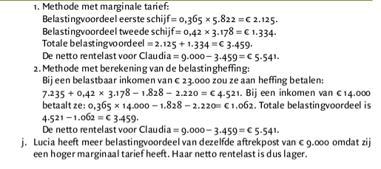

Slide 19
Maak opgave 3.11
10 minuten de tijd
De eerste 4 minuten zonder overleg.
Eerder klaar, maak opgave 3.14
12
11
10
8
9
5
6
7
4
3
1
2

Slide 21
Maak opgave 3.14
10 minuten de tijd
De eerste 4 minuten zonder overleg.
Eerder klaar, goed gewerkt!
12
11
10
8
9
5
6
7
4
3
1
2

Slide 24
Herhaling theorie.

Slide 25
4.2 de vraag naar vliegreizen.
Hoeveel mensen er vliegen is afhankelijk van hoeveel mensen willen vliegen (de vraag) en hoeveel vliegreizen er worden aangeboden (het aanbod). We beginnen met te kijken wat allemaal de vraag naar vliegreizen beïnvloed.

Slide 26
Op bladzijde 30 staat een opsomming van zaken die de vraag naar vliegreizen beïnvloeden
Prijs
Stand van de economie, Inkomen
Globalisering
Bevolkingsomvang
Behoefte
Prijzen van andere vervoersmiddelen.
Noemen we: substitutie goederen.
(prijs van substitutiegoed stijgt → vraag naar je goed neemt toe)
Prijzen van aanvullende goederen.
Noemen we complementaire goederen.
(prijs van complementair goed stijgt → vraag naar je goed neemt af)

Slide 27
Het consumentensurplus.
Niet iedereen is bereid even veel voor producten te betalen.
Ka wei is bereidt 10 euro te betalen voor een product
Pien is bereid 15 euro te betalen.
Stel dat het product voor 10 euro wordt verkocht.
dan moet zowel Ka wei als Pien 10 euro betalen.
Pien heeft dus eigenlijk 5 euro minder betaald dan dat zij bereidt was te betalen.
Dit noemen we het consumentensurplus: het verschil tussen de prijs en je betalingsbereidheid.

Slide 28
Van individueel naar collectief.
We hebben zojuist vooral naar individuen gekeken, nu gaan we kijken naar hele groepen mensen.
Individueel consumentensurplus was van 1 persoon
Collectief is van een groep.
Individueel was het verschil tussen de prijs en betalingsbereidheid van 1 persoon
Collectief is verschil tussen de prijs en betalingsbereidheid van de groep.
Wat geeft de betalingsbereidheid van de groep weer?
Een Qv = vraagfunctie.

Slide 29
Hoe tekenen we een vraagfunctie?
We vullen een aantal punten in op de grafiek.
Je vult de prijs in, kijkt welke hoeveelheid erbij hoort wat een prijs/hoeveelheid combinatie creëert in je grafiek.

Slide 30
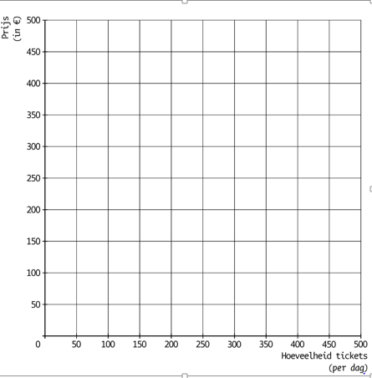
We hebben de Qv = -P + 350.
Deze lijn gaan we tekenen.
We kiezen een aantal punten
Bijvoorbeeld de prijs van 0.
Daarbij hoort de hoeveelheid van
-0 + 350 = 350
Bijvboorbeeld een prijs van 100
-100 + 350 = 250.
2 punten kunnen we een lijn tekenen.

Slide 33
Verschuiving van of langs de vraag lijn.
Wanneer is het een verschuiving langs de vraaglijn?
als de prijs veranderd. → figuur 4.4
Prijs veranderd van 8 naar 6, vraag veranderd van 2 naar 4. beide punten liggen op de lijn.
Wanneer verschuift de vraaglijn?
Als er bijvoorbeeld bij de prijs van 8 meer of minder vraag is dan 2.
Bijvoorbeeld: meer vragers, prijzen andere goederen veranderen, inkomen veranderd, behoefte en voorkeur veranderd (pagina 35)

Slide 34
De vraaglijn verschuift naar rechts cq voor elke prijs meer vraag dan eerst.
Substitutie goederen stijgen in prijs
Complementaire goederen dalen in prijs.
Het inkomen van het volk stijgt.
De behoefte naar vliegreizen neemt toe. Bvb vliegreizen blijken milieuvriendelijk.

Slide 35
De vraaglijn verschuift naar links cq voor elke prijs minder vraag dan eerst.
Substitutie goederen dalen in prijs
Complementaire goederen stijgen in prijs.
Het inkomen van het volk daalt.
De behoefte naar vliegreizen neemt af. Bvb vliegreizen blijken milieuonvriendelijk of recent vliegtuig ongeluk gebeurd.

Slide 36
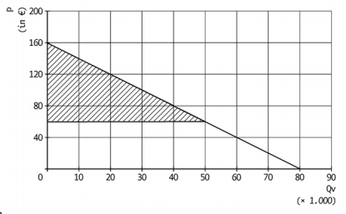
hoe bereken we vervolgens hoe groot dit surplus is?
Lengte * hoogte * 0.5 = surplus berekenen.
In dit geval 50 (aantal vliegreizen = lengte) * 100 (160 – 60) * 0.5 = 2500.

Slide 37
We gaan dit nu doen voor het aanbod:
De vraag had een negatieve relatie met de prijs, tenslotte hoe hoger de prijs, hoe lager de vraag werd.
Bij aanbod loopt dit precies andersom.
Hoe hoger de prijs, hoe hoger het aanbod.
Hoe lager de prijs, hoe lager het aanbod.
Vraagfunctie = -P + iets
Aanbodfunctie = + P – iets.
Cq vraag = -2P + 450
Aanbodsfunctie = +6P – 300.

Slide 38
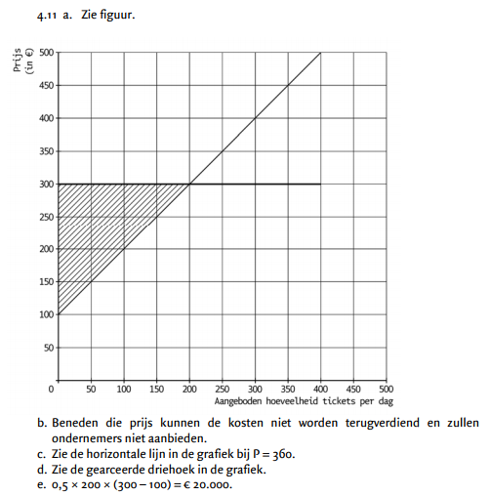

Slide 39
Verschuiving over of langs de aanbodlijn.
Wanneer verschuift de aanbodlijn niet!
Als de prijs veranderd (verschuiving over de lijn).
Als er niks gebeurd met het aanbod.
Wanneer verschuift de aanbodlijn wel!
Als er meer aanbieders bij komen.
Als de kosten veranderen; nemen de kosten af, stijgt het aanbod, nemen de kosten toe, daalt het aanbod)

Slide 40
Verschuiving over of langs de vraaglijn.
Wanneer verschuift de vraaglijn niet!
Als de prijs veranderd (verschuiving over de lijn).
Als er niks gebeurd met de vraag
Wanneer verschuift de vraaglijn wel!
Als het inkomen veranderd, als de prijs van complementaire goederen of substitutiegoederen veranderd, als de behoefte veranderd en als er meer of minder vragers bijkomen.

Slide 41
Wat hebben we gezien:
We hebben gezien dat: de vraaglijn een dalend verloop heeft, tenslotte hoe hoger de prijs hoe lager de vraag.
We hebben gezien dat de aanbodlijn een stijgend verloop heeft, tenslotte hoe hoger de prijs hoe hoger het aanbod.
Het verschil tussen de prijs en vraaglijn = consumentensurplus.
Het verschil tussen de prijs en aanbodlijn = producenten surplus.
Hoe komt die prijs nu tot stand?
Waar vraag en aanbod elkaar ontmoeten.
Cq waar de vraag en aanbodfuncties elkaar snijden.

Slide 42
Voorbeeld:
Qa = 10P - 400
Qv = -10P + 600.
Qa = Qv
10p - 400 = -10p + 600
20p - 400 = 600
20p = 1000
P = 50
Vullen we de prijs in weten we de hoeveelheid
10 * 50 – 400 = 100
-10 * 50 + 600 = 100.
Dus bij een prijs van 50, en een hoeveelheid van 100

Slide 43
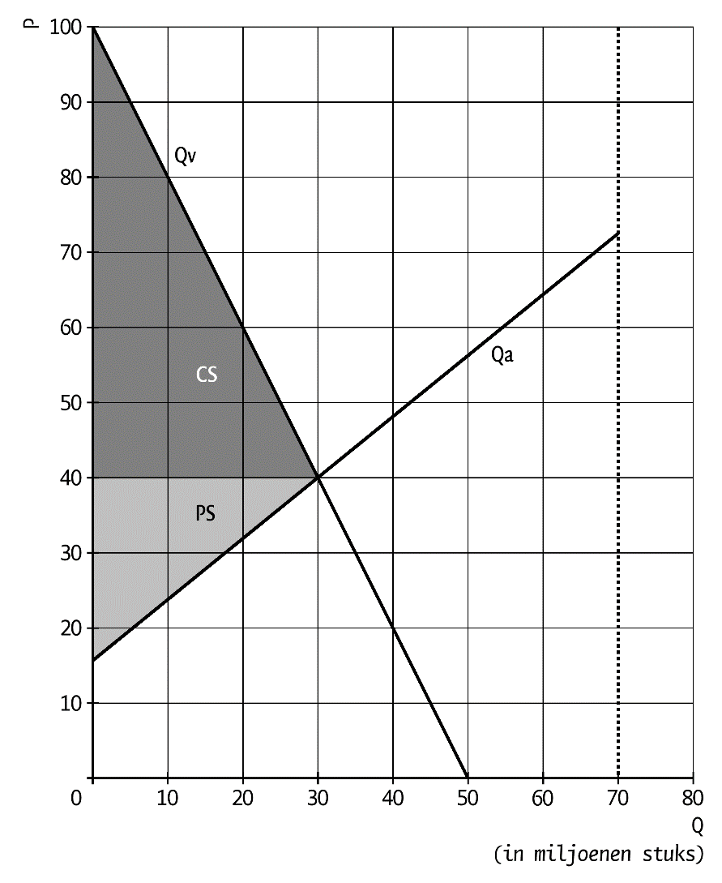

Slide 44
De vraag en aanbod van arbeid.
De vraag naar arbeid:
De vraag naar werknemers.
De vraag naar arbeidskrachten van zelfstandige.
Vacatures. (nog onbeantwoorde vraag).
Het aanbod van arbeid:
Mensen in loondienst.
De zelfstandigen.
En de geregistreerde werklozen (nog onbeantwoord aanbod).
Werkgelegenheid: iedereen die daadwerkelijk werkt (dus waar zowel vraag als aanbod naar is)

Slide 45
De vraag naar arbeid in de vrachtwagensector.
Wordt bepaald door:
De groei/daling van de economie.
Maar ook:
Techniek.
Globalisering.
Alternatieve vervoersmiddelen (vliegtuig/schip)

Slide 46
Grafisch weergeven van de vraag en het aanbod.
Vraag en aanbod op de markt naar arbeidskrachten.
Wat gaan we op de assen zetten?
Op de horizontale as staat altijd de hoeveelheid.
In dit geval de gevraagde en aangeboden hoeveelheid arbeid.
Op de verticale as staat altijd de prijs.
In dit geval is dat uitgedrukt in uurloon.
Prijs op de goederen markt = prijs
Prijs op de valutamarkt = wisselkoers
Prijs op de kapitaalmarkt = rente.

Slide 47
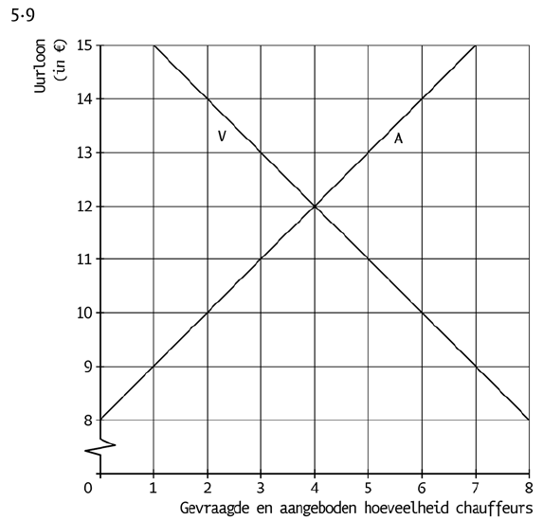

Slide 48
Het uurloon.
De evenwichtsprijs om deze markt wordt ook wel het evenwichtsloon genoemd.
Deze komt tot stand waar Qa en Qv elkaar kruisen.
Dit kunnen we ook berekenen door Qa en Qv wiskundig aan elkaar gelijk te stellen (zie bladzijde 54).
Door telkens een loon in de Qa en Qv functie in te voeren kan berekend worden hoe hoog de vraag en het aanbod is bij dit bijbehorende loon.

Slide 49
Hoofdstuk 6.
Wat kost het de maatschappij.
Autorijden beïnvloed niet alleen jezelf maar ook anderen?
Hoe?
Milieuvervuiling, file ect.
Dit noemen we externe effecten:
Gevolgen van productie en/of consumptie op de welvaart van anderen dat niet in de prijs van het product is doorberekend.

Slide 50
Externe effecten.
Wanneer deze effecten de welvaart verlagen noemen we dit negatieve externe effecten (bijvoorbeeld uitlaatgassen die het milieu aantasten)
Wanneer deze effecten de welvaart verhogen noemen we dit positieve externe effecten (het boek gebruikt als voorbeeld, een oldtimer trekt kijkers die genieten om er naar te kijken zonder ervoor te hoeven te betalen).
Als de externe effecten in de prijs worden opgenomen noemen we dit dat de effecten worden geïnternaliseerd.

Slide 51
Anders betalen voor mobiliteit.
Hoe betalen we nu voor autogebruik?
Benzine (accijnzen en btw voor de overheid)
Wegenbelasting (betalen voor het bezit van een auto).
In veel landen willen ze het gebruik van een auto (helemaal tijdens momenten van file, dus als veel mensen het gebruiken) proberen af te remmen.
Een methode hierbij is een kilometerheffing.
Dan betaal je wanneer je op een bepaald tijdstip of een bepaalde plek gebruik maakt van de weg.
Ter compensatie wordt vaak de wegenbelasting verlaagd.
Cq het bezit wordt niet meer belast, maar het gebruik.

Slide 52
Is het effectief?
Jullie hebben een eigen speelgoed winkel.
Jullie verkopen speelgoed voor 200 euro per stuk.
Jullie verkopen op dit moment 400 stuks speelgoed.
Je overweegt het speelgoed voor 250 euro te gaan verkopen.
Je verkoopt dan nog 375 stuks speelgoed.
Ga je dit wel of niet doen?
Je overweegt het speelgoed voor 300 euro te gaan verkopen.
Je verkoopt dan nog 150 stuks speelgoed.
Ga je dit wel of niet doen?
Wat bepaald dus of je wel of niet je prijs gaat verhogen/verlagen?
Hoe sterk je afzet reageert.

Slide 53
Hoe gaan we dit berekenen?
Je prijs stijgt met 1 euro, terwijl je afzet daalt met 10. is dit wel of niet gunstig?
Dit weten we nog niet, we weten tenslotte niet de begin situatie.
Stel je verkocht eerst je product voor 100 euro in totaal 11 stuks
Nu voor 101 euro in totaal 1 stuk.
Je gaat erop achteruit.
Stel je verkocht je product voor 1 euro in totaal 100 stuks
Nu voor 2 euro in totaal 90 stuks.
Je gaat erop vooruit.

Slide 54
Om uit te rekenen hoeveel de hoeveelheid reageert op de prijs gebruiken we de prijselasticiteit
EV (prijselasticiteit = procentuele verandering van de gevraagde hoeveelheid / procentuele verandering van de prijs.
Bij elasticiteit staat de oorzaak, de actie altijd in de noemer (dus onderaan de deelstreep). Het gevolg, de reactie staat altijd in de teller (dus bovenaan).
Prijselasticiteit is een negatief getal.
Tenslotte een stijging van de prijs zorgt voor een daling van de hoeveelheid
Een daling van de prijs zorgt voor een stijging van de hoeveelheid.
De relatie is negatief (tegenovergesteld)

Slide 55
Stappenplan elasticiteit.
Formule is procentuele verandering hoeveelheid / procentuele verandering prijs.
Voor de % verandering hoeveelheid moeten we de oude en de nieuwe hoeveelheid weten. (nieuw – oud / oud * 100% = verandering)
Voor de % verandering van de prijs moeten we oude en de nieuwe prijs weten. (nieuw – oud / oud * 100% = verandering)

Slide 56
Prijselastisch en inelastisch.
Is de EV groter dan 1 of kleiner dan -1 (dus 2 of -2) is er sprake van een prijselastische situatie.
is de EV kleiner dan 1 of groter dan -1 (dus 0,5 of -0,5) is er sprake van een prijsinelastische situatie.

Slide 57
Prijselastisch en inelastisch.
Is de EV groter dan 1 of kleiner dan -1 (dus 2 of -2) is er sprake van een prijselastische situatie.
is de EV kleiner dan 1 of groter dan -1 (dus 0,5 of -0,5) is er sprake van een prijsinelastische situatie.

Slide 59
Waarvan is de prijselasticiteit van de vraag afhankelijk.
Welke factoren zorgen ervoor dat bepaalde goederen erg sterk reageren op een prijsverandering terwijl andere goederen nauwelijks reageren op een prijsverandering.
Of er wel of geen substituten zijn.
De termijn waarop we het bekijken.
Type goed (noodzakelijke goederen, luxe goederen)
Hangt ook af van de persoon (hoe noodzakelijk het is, of er substituten zijn ect)

Slide 60
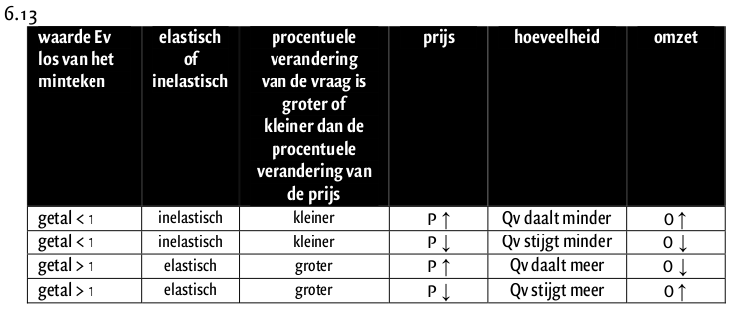

Slide 61
We hebben nu gekeken naar:
De verandering van de prijs en het gevolg ervan op de verandering van de hoeveelheid.
We gaan nu kijken naar de verandering van de prijs van goed 1 naar de vraag naar goed 2.

Slide 62
Koffie/thee/koffiemelk
EK = procentueel verandering van de gevraagde hoeveelheid van goed 1 / procentuele verandering van de prijs van goed 2.
Als de prijs van koffie stijgt, wat gebeurd er met de vraag naar thee?
Die stijgt, tenslotte meer mensen willen dan thee.
Positieve kruislingse elasticiteit (substitutie goederen)
Als de prijs van koffie stijgt, wat gebeurd er met de vraag naar koffiemelk?
Die daalt, tenslotte minder mensen willen dan koffiemelk (aangezien minder mensen koffie willen)
Negatieve kruislingse elasticiteit (complementaire goederen).

Slide 63
Inkomenselasticiteit.
Verandering van het inkomen → verandering gevraagde hoeveelheid.
Primaire goederen, inferieure goederen en luxe goederen reageren anders.
Primaire goederen → hoger inkomen, iets hogere vraag uit eindelijk verzadigd het.
Inferieure goederen → hoger inkomen lagere vraag. (je gaat ze vervangen voor luxere goederen)
Luxe goederen → hoger inkomen hogere vraag.

Slide 64
2 begrippen gerelateerd aan inkomenselasticiteit.
Drempelinkomen?
Minimaal inkomen nodig voordat je een goed gaat kopen.
Ik heb het drempelinkomen voor het aanschaffen van een Ferrari nog niet bereikt, ik heb tenslotte nog geen Ferrari
Verzadigingsinkomen?
Vanaf dat inkomen ga je niet meer producten van dit bepaalde goed kopen, simpelweg omdat je er genoeg van hebt, denk aan brood.

Slide 65
Vanuit tara bekeken
 |  | sofie
 |  | bekennen | zwijgen
tara | bekennen | 10-10 | 1-25
 | zwijgen | 25-1 | 3-3
Vanuit sofie bekeken.
 |  | sofie
 |  | Bekennen | Zwijgen
tara | Bekennen | 10-10 | 1-25
 | zwijgen | 25-1 | 3-3

Slide 66
Prisoners-dilemma omdat?
Wij zien dat ze allebei beter af zijn als ze beide zwijgen.
Daarentegen zullen ze dat beide niet doen omdat:
Ongeacht wat de ander kiest, het is voor het individu altijd beter te bekken..
Wanneer er 1 keuze altijd beter is dan de andere, spreken we van een dominante strategie.
Er is een punt waar ze beide beter af zijn (zwijgen/zwijgen was 3-3 terwijl bekennen 10-10 was)

Slide 67
Hoofdstuk 3: Werken en belasting betalen.
Wanneer je inkomen verdiend (via de productiefactoren; loon, winst, huur, rente, pacht) ga je hierover belasting betalen.
Je betaald belasting aan de overheid die dit geld gebruikt voor subsidies/uitkeringen en overheidsconsumptie.
In hoofdstuk 3 gaan we kijken naar de te betalen belasting wanneer je loon verdiend.

Slide 68
TLDR:
Wanneer we loon verdienen, betalen we belasting hierover. Deze belasting wordt door de werkgever ingehouden. De belasting die je moet betalen over je loon noemen loonheffing.
Je hoeft niet de volledige loonheffing te betalen, je hebt namelijk recht op een korting, de heffingskorting genoemd.
Bij een klein baantje is de heffingskorting vaak groter dan de loonheffing, dan hoef je dus helemaal geen belasting te betalen.
Wanneer je teveel belasting hebt betaald tijdens het jaar krijg je dat aan het einde van het jaar terug, wanneer je te weinig hebt betaald moet je dat aan het einde van het jaar bij betalen.

Slide 69
Eerst gaan we het bruto jaarinkomen berekenen.
Dat is het totale inkomen wat je zou verdienen als je geen belasting en premies zou hoeven te betalen.
Je hoeft niet over het totale inkomen belasting betalen, er zijn uitgaves die je maakt die je van dit totale inkomen mag aftrekken voordat de inkomensbelasting wordt berekend.
Denk aan: pensioenpremies, rente over een hypothecaire lening van je huis, reiskosten als je met het OV reist naar werk en giften aan goede doelen.
Dit noemen we aftrekposten.
Wanneer we het bruto jaarinkomen – aftrekposten nemen houden we het belastbaar jaarinkomen over.
Hierover gaan we belasting betalen.

Slide 70
belastingpercentage
In ons voorbeeld gingen we ervanuit dat we een belastingpercentage hadden van 25% wat we moesten betalen over ons belastbaar inkomen.
Daarentegen betalen we in Nederland verschillende belastingpercentages over verschillende gedeeltes van ons inkomen.

Slide 72
Gemiddelde heffingstarief.
Het gemiddelde heffingstarief = inkomensheffing (16.089) / brutoloon (54.600) * 100%.
Berekend hoeveel je gemiddeld je over je loon belasting betaald.
Het marginale heffingstarief = het percentage wat je aan loonbelasting betaald over je laatst verdiende euro. Cq de 49.400 euro (belastbaar inkomen) valt in schrijf 3, dus je betaald over je laatst verdiende euro 40,4%.

Slide 73
Type belastingsystemen: proportioneel.
Als je over al je inkomen hetzelfde belastingpercentage betaald. Noemen we dat een proportioneel belastingstelsel. Bvb over alles 50%.
Dit heeft geen effect op de inkomensverdeling.
Stel persoon A verdien 100 euro, persoon B 50 euro.
Persoon A verdiend dus 2x zoveel als persoon B.
Na belasting verdiend persoon A 50 euro (tenslotte 50 euro belasting), persoon B verdiend nog maar 25 euro (tenslotte 25 euro belasting).
Na belasting verdiend persoon A nog steeds 2x zoveel. De inkomensverdeling is niet aangepast.

Slide 74
Type belastingsystemen: progressief
Wanneer je een hoger belastingpercentage gaat betalen naarmate je meer gaat verdienen, zoals in het voorbeeld. Noemen we dit een progressief belastingstelsel.
Dit werkt nivellerend (de inkomens komen na belasting relatief dichter bij elkaar te liggen).
Stel persoon A die 100 verdiend betaald gemiddeld 50% belasting, persoon B die 50 verdiend betaal gemiddeld 40% belasting.
Voor belasting verdiend persoon A 2x zoveel.
Na belasting verdiend person A 50, en persoon B 30 euro.
Het is inmiddels minder dan 2x zoveel. Inkomen zijn relatief dichter bij elkaar gekomen.

Slide 75
Type belastingsystemen: degressief
Wanneer je een lager belastingpercentage gaat betalen naarmate je meer gaat verdienen, zoals in Amerika. Noemen we dit een degressief belastingstelsel.
Dit werkt denivellerend (de inkomens komen na belasting relatief verder van elkaar vandaan te liggen).
Stel persoon A die 100 verdiend betaald gemiddeld 50% belasting, persoon B die 50 verdiend betaal gemiddeld 60% belasting.
Voor belasting verdiend persoon A 2x zoveel.
Na belasting verdiend person A 50, en persoon B 20 euro.
Het is inmiddels meer dan 2x zoveel. Inkomen zijn relatief verder van elkaar af komen te liggen.

